Slide 1
Ενότητα 2β: Μικροοργανισμοί που απαντώνται στα τρόφιμα β. Μύκητες
Εισαγωγή στην Μικροβιολογία Τροφίμων
Τμήμα Επιστήμης και Τεχνολογίας Τροφίμων
Πανεπιστήμιο Δυτικής Αττικής

Slide 2
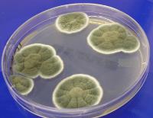
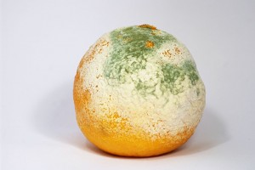
Β. Μύκητες (fungi)
Οι μύκητες αποτελούν ένα ξεχωριστό βασίλειο της επικράτειας των ευκαρυωτικών οργανισμών
Εχουν χαρακτηριστεί ~100.000 είδη μυκήτων
Στους μύκητες ανήκουν οι ζύμες, οι νηματοειδείς μύκητες (μούχλες) και τα μανιτάρια
Στην μικροβιολογία μας ενδιαφέρουν οι ζύμες και οι μούχλες

Slide 3
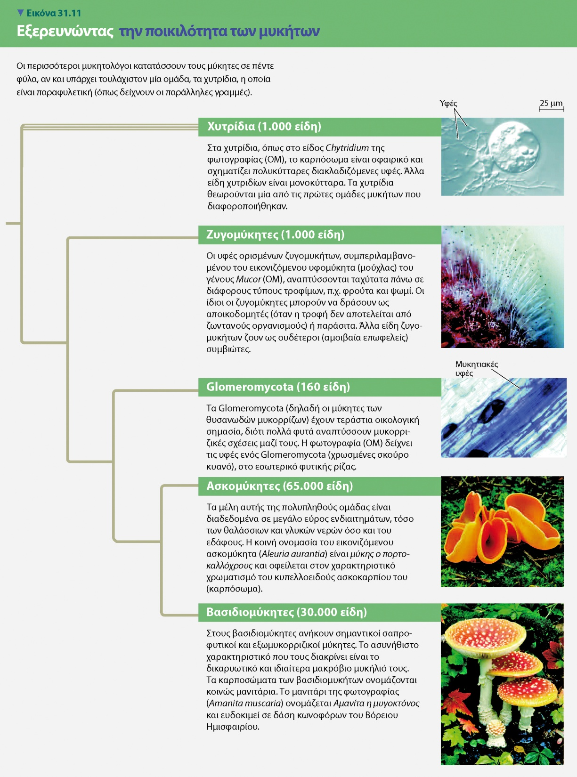
Neil A. Campbell, ΒΙΟΛΟΓΙΑ, ΤΟΜΟΣ ΙΙ, ΠΕΚ 2011
Οι μυκητολόγοι κατατάσσουν τους μύκητες σε 5 φύλα:
Χυτρίδια
Ζυγομύκητες
Glomeromycota
Ασκομύκητες
Βασιδιομύκητες
Οι πιο βασικοί

Slide 4
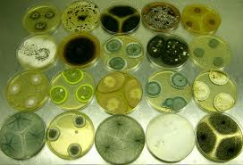
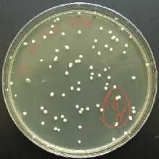
Δύο βασικές μορφές μυκήτων που μελετούμε στην Μικροβιολογία
Νηματοειδείς μύκητες (υφομύκητες ή μούχλες)
Ζυμομύκητες
Είναι μονοκύτταροι σφαιρικού ή ωοειδούς σχήματος και συνήθως δεν αναπτύσσουν υφές
Πολλαπλασιάζονται εγγενώς και αγενώς
Αναπτύσσουν μυκήλιο το οποίο είναι ένα δίκτυο από υφές (εμφάνιση μούχλας)
Πολλαπλασιάζονται εγγενώς και αγενώς

Slide 5
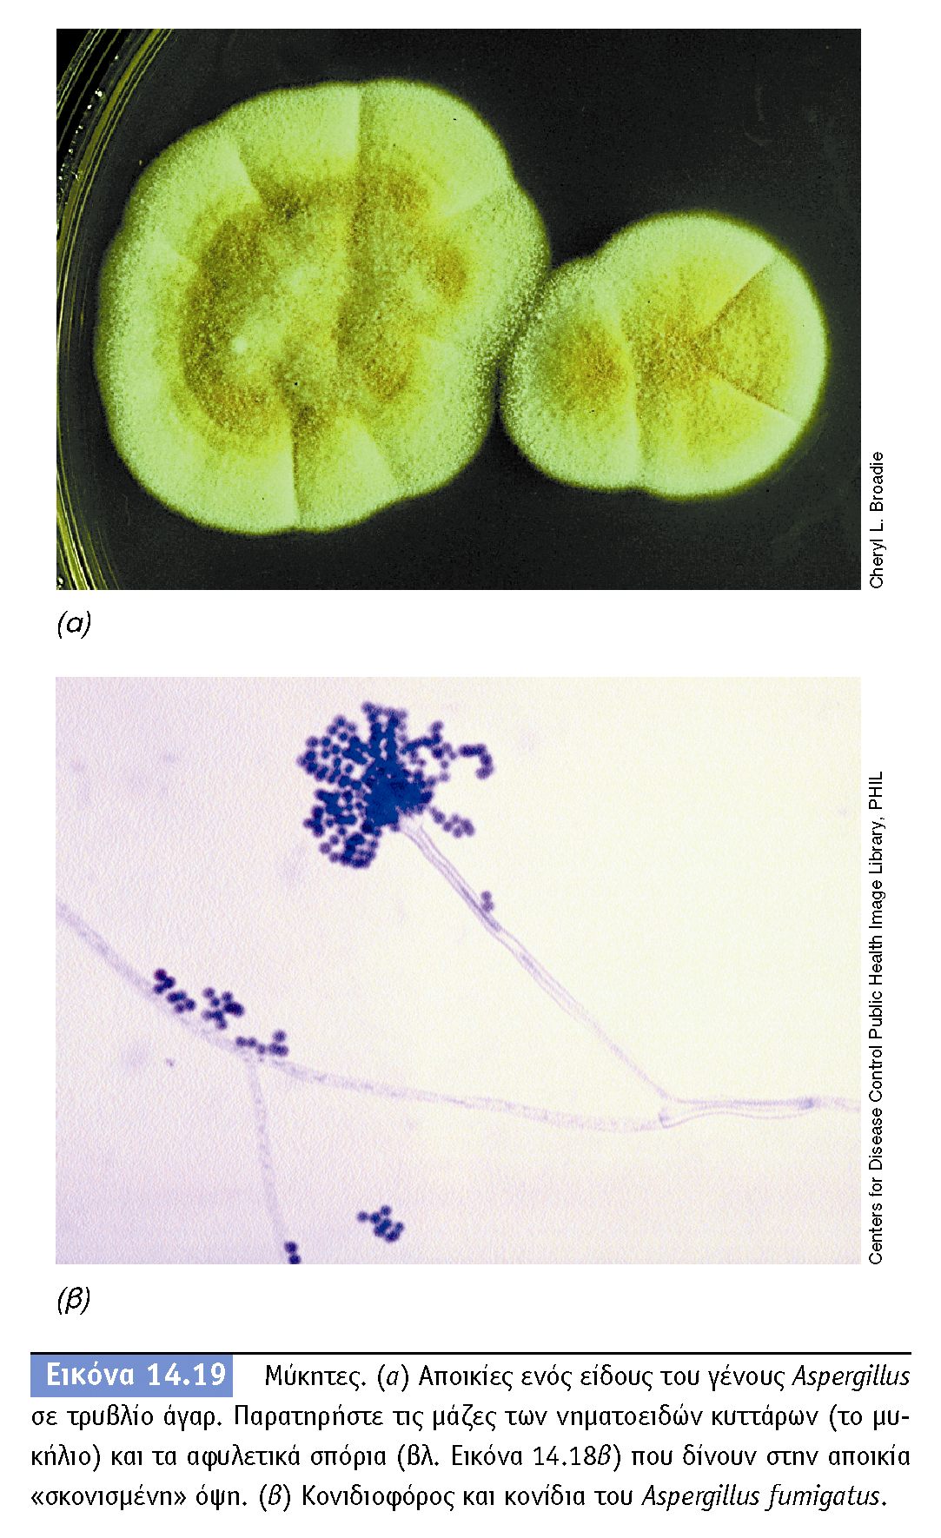
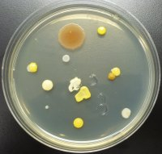
BIOΛOΓIA TΩN MIKPOOPΓANIΣMΩN – ΠANEΠIΣTHMIAKEΣ EKΔOΣEIΣ KPHTHΣ
Μούχλες
(νηματοειδείς μύκητες)
Ζύμες (μονοκύτταροι μύκητες)

Slide 6
Ζύμες και μούχλες: χαρακτηριστικά
Ζύμες
Μούχλες
Μεγαλύτεροι σε μέγεθος από τα βακτήρια,
Εχουν μεταβολισμό και οξειδωτικό και ζυμωτικό
Η παρουσία τους στα τρόφιμα δεν είναι επικίνδυνη για τον άνθρωπο αλλά μπορεί να προκαλέσουν αλλοιώσεις.
Πολλαπλασιάζονται με εκβλάστηση.
Αποτελούν σημαντικούς αλλοιωγόνους μικροοργανισμούς για τη βιομηχανία τροφίμων,
Ορισμένα είδη και στελέχη μπορούν να παράγουν τοξίνες (μυκοτοξίνες), και να καταστούν επικίνδυνοι για τη δημόσια υγεία.
Όμως οι μύκητες έχουν και ωφέλιμες χρήσεις, στην παρασκευή τροφίμων (π.χ. τυρί ροκφόρ) και στην παραγωγή χρήσιμων οργανικών ενώσεων (πχ ένζυμα, κιτρικό οξύ)

Slide 7
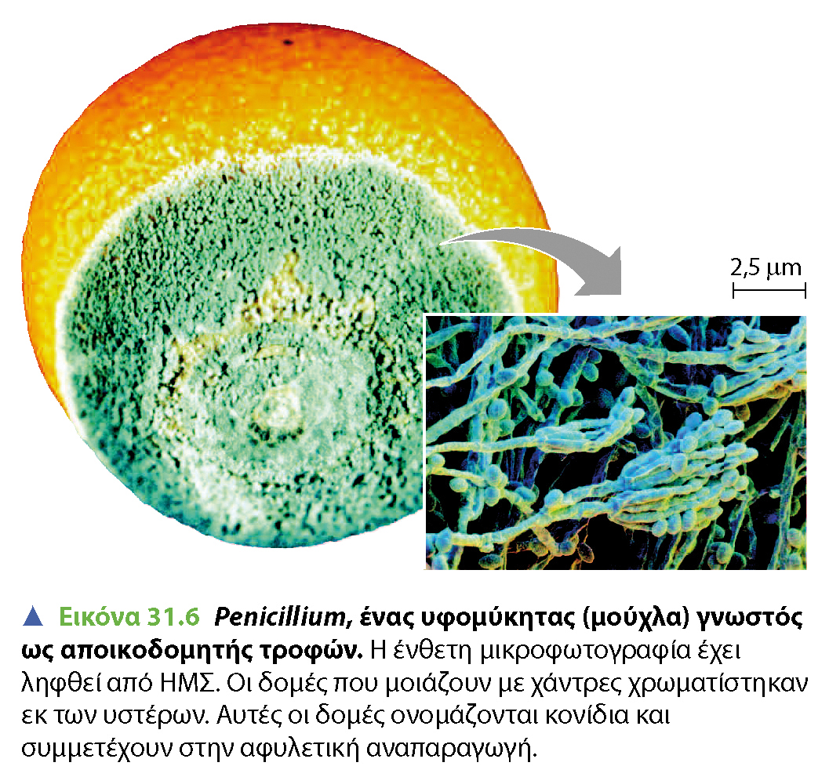
Μούχλες (νηματοειδείς μύκητες)
Penicillium:
Χαρακτηριστικός μύκητας μούχλας
Οι μούχλες αναπτύσσονται με διακλαδιζόμενα ινίδια, τις υφές.

Slide 8
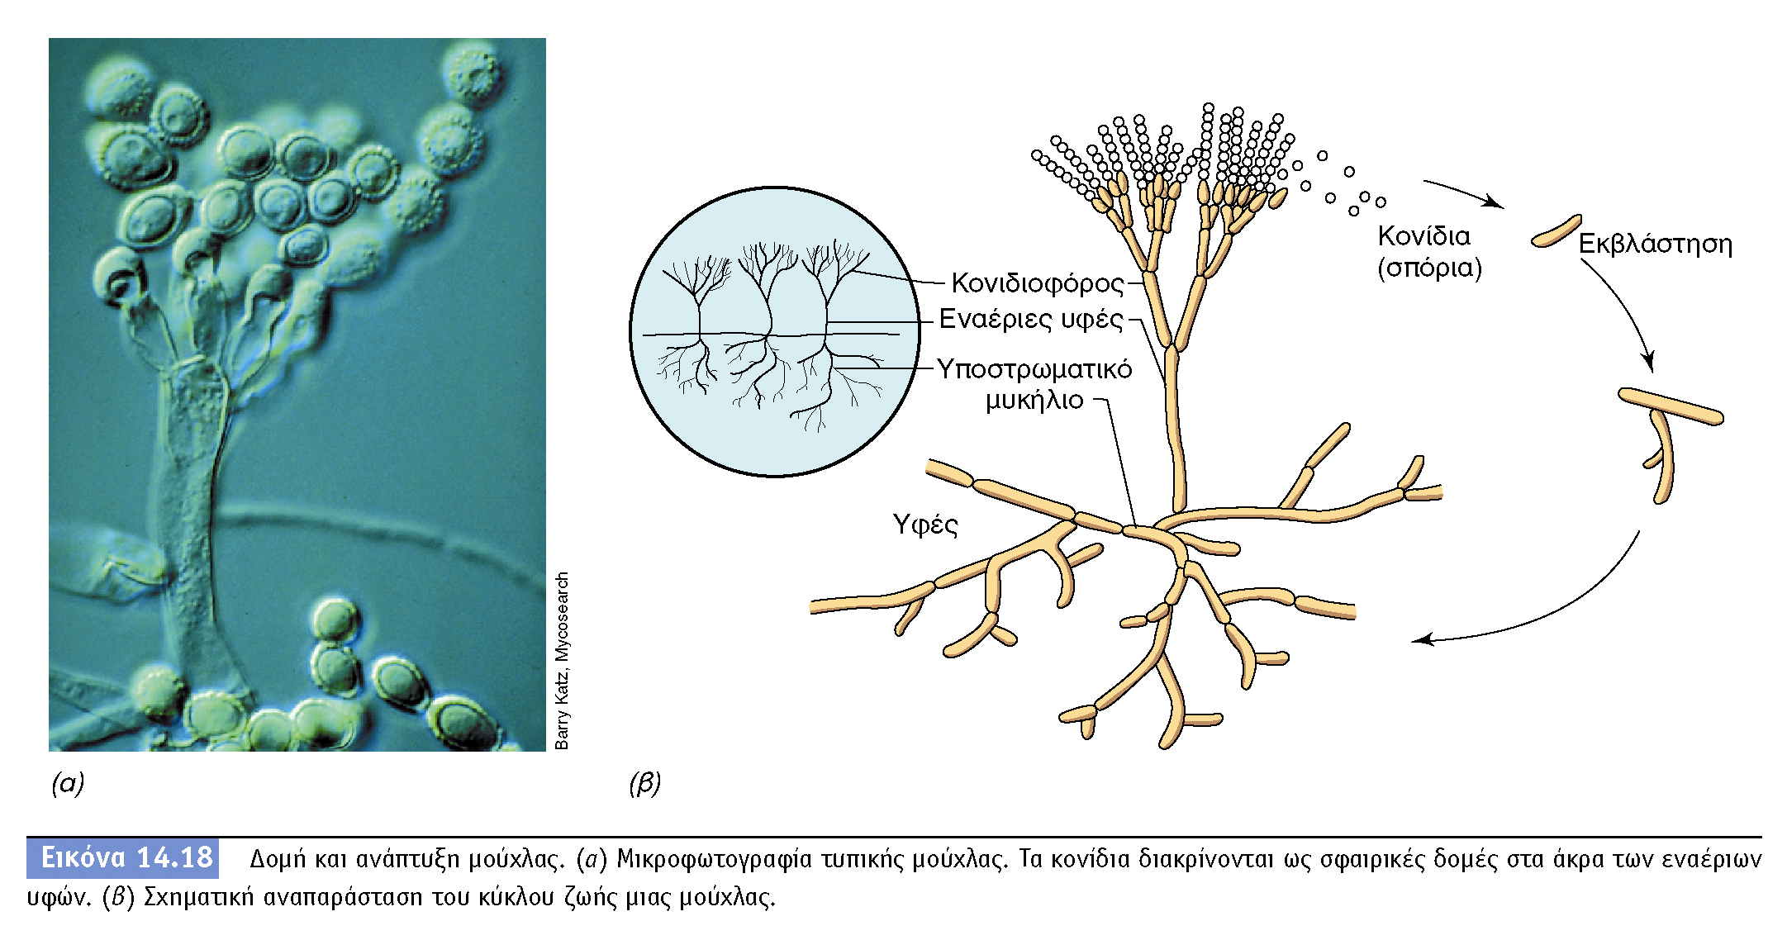
BIOΛOΓIA TΩN MIKPOOPΓANIΣMΩN – ΠANEΠIΣTHMIAKEΣ EKΔOΣEIΣ KPHTHΣ
Δομή νηματοειδούς μύκητα:
οι υφές σχηματίζουν μία μάζα διαπλεγμένων δικτύων, το μυκήλιο
Στα άκρα των εναέριων υφών υπάρχουν τα κονίδια (σπόρια)

Slide 9
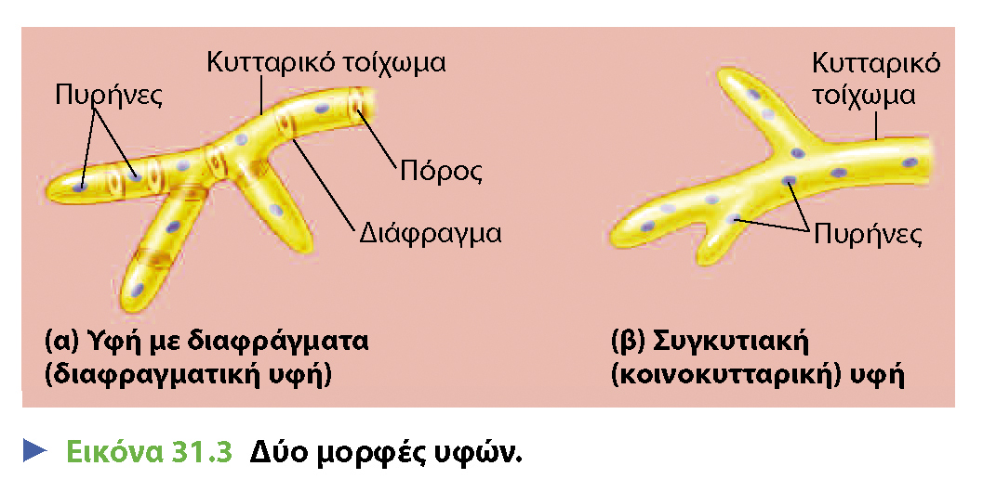
Neil A. Campbell, ΒΙΟΛΟΓΙΑ, ΤΟΜΟΣ ΙΙ, ΠΕΚ 2011
Μορφές μυκηλιακών υφών:
με διαφράγματα (εγκάρσια τοιχώματα)
κοινοκύτταρο (πολυπύρηνο συνεχές κυτταρόπλασμα)

Slide 10
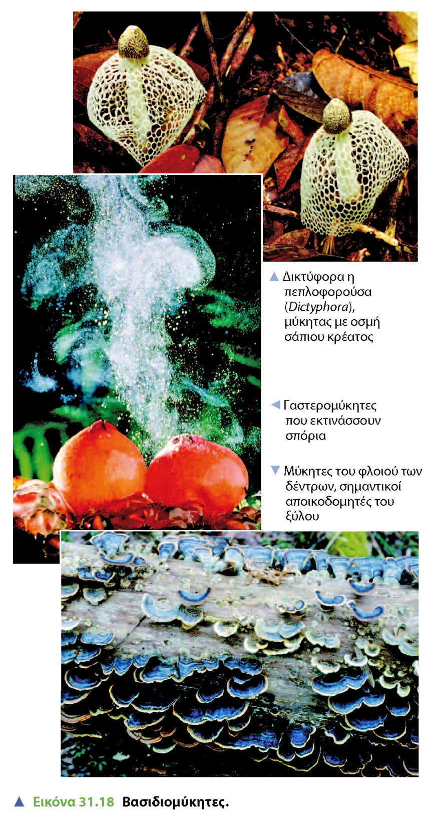
Σπόρια μυκήτων
Οι περισσότεροι μύκητες αναπαράγονται με σπόρια, τόσο με φυλετικούς όσο και με αφυλετικούς βιολογικούς κύκλους
Τα σπόρια απελευθερώνονται από τα κονίδια (συχνά σαν νέφος) και μεταφέρονται με τον αέρα και το νερό σε μεγάλες αποστάσεις

Slide 11
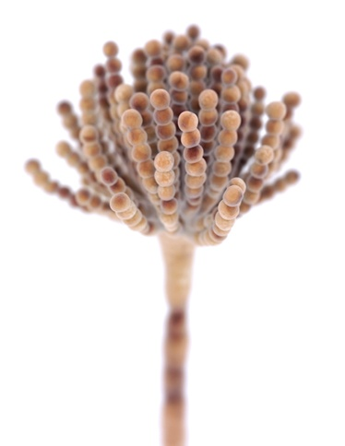
Τρόποι αναπαραγωγής μυκήτων
Αγενής αναπαραγωγή (αφυλετική αναπαραγωγή)
Εγγενής αναπαραγωγή (ή φυλετική αναπαραγωγή)
Όταν μεσολαβούν δύο αντίθετοι τύποι κυττάρων
Με εγγενή σπόρια (φυλετικά)
Με αγενή σπόρια
Με απομονωμένες υφές
Με μέρος μυκηλίου
τα κύτταρα παραμένουν απλοειδή (ένα αντίγραφο από κάθε χρωμόσωμα)

Slide 12
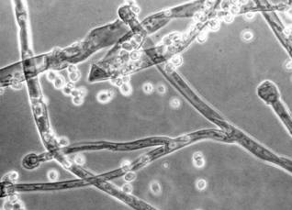
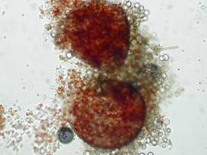
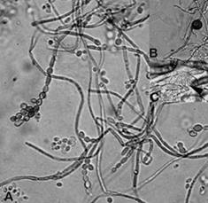
κατηγορίες εγγενών
(φυλετικών ή σεξουαλικών) σπορίων
Ζυγοσπόρια (ζυγομύκητες)
Ασκοσπόρια (ασκομύκητες)
Βασιδιοσπόρια (βασιδιομύκητες)

Slide 13
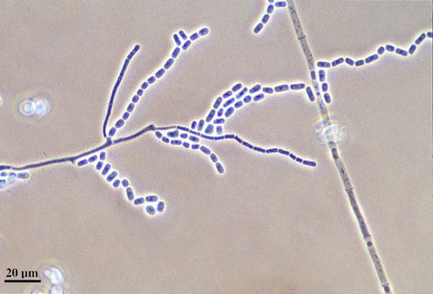
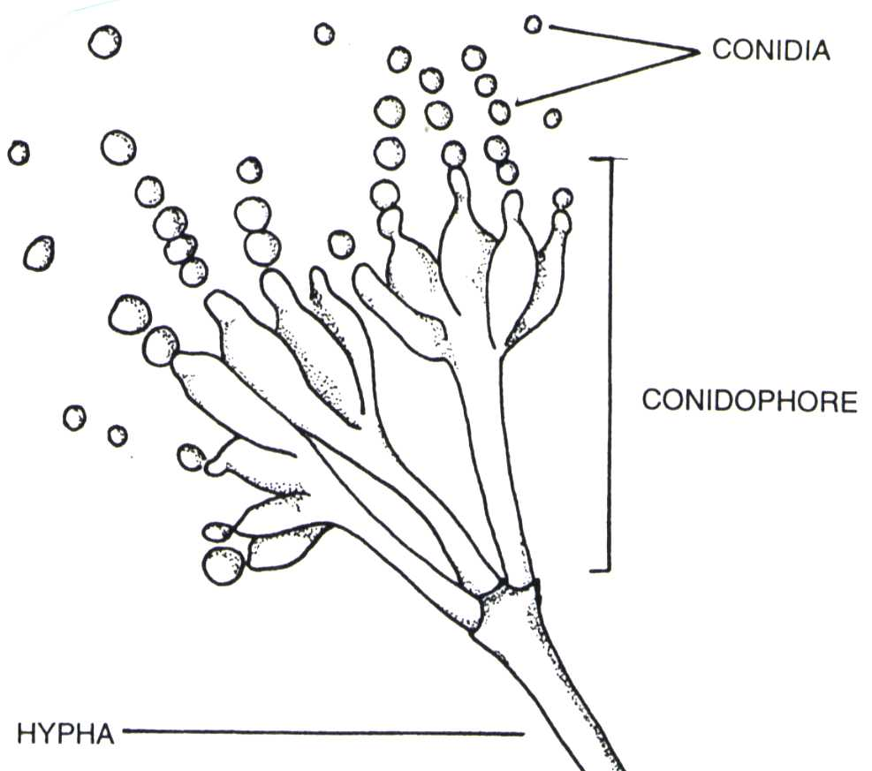
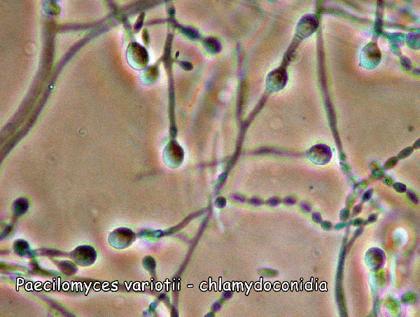
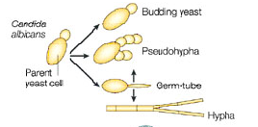
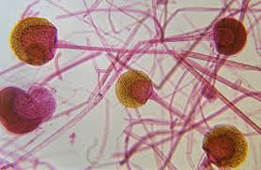
Κατηγορίες αγενών (αφυλετικών) σπορίων
Κονίδια (σπόρια που έχουν προέλθει από μίτωση των κυττάρων μίας εξειδικευμένης υφής, τυπικά γένη Aspergillus spp., Penicillium spp., δερματόφυτα)
Βλαστοκονίδια (όταν προέρχονται από εκβλάστηση ζυμών, πχ Candida albicans)
Αρθροκονίδια (όταν αποσπώνται τμήματα από υφές, πχ Coccidioides immitis)
Χλαμυδοκονίδια (όταν τα σπόρια αποκτούν παχιά κυτταρικά τοιχώματα, πχ, Candida)
Σποραγγειοσπόρια (σε ζυγομύκητες, πχ Rhizopus, Mucor)

Slide 14
Σημασία των διαφορετικών τρόπων αναπαραγωγής
Αφυλετική αναπαραγωγή
Φυλετική αναπαραγωγή
Μονοκύτταροι (πχ βακτήρια) και ορισμένοι πολυκύτταροι
Ένα άτομο που αναπαράγεται αφυλετικά δημιουργεί ένα κλώνο δηλ μία ομάδα γενετικά πανομοιότυπων ατόμων
Οι απόγονοι που προκύπτουν με φυλετική αναπαραγωγή κληρονομούν και από τους δύο γονείς τους ένα μοναδικό συνδυασμό γονιδίων
Κάθε απόγονος έχει διαφορετική γενετική σύσταση (γενετική ποικιλία ή ποικιλομορφία) απαραίτητη για την φυσική επιλογή

Slide 15
Δευτερομύκητες ή ατελείς μύκητες
Είναι οι νηματοειδείς μύκητες ή οι σακχαρομύκητες που δεν έχει επιβεβαιωθεί αν έχουν φυλετικό στάδιο στον βιολογικό τους κύκλο
Η μυκητική μορφή που παράγει σεξουαλικούς σπόρους ονομάζεται τελομορφική (teleomorph)
Η μυκητική μορφή που παράγει ασεξουαλικούς σπόρους ονομάζεται αναμορφική (anamorph)
Μπορεί η τελομορφική και η αναμορφική μορφή του ίδιου μύκητα να έχουν διαφορετικά ονόματα
Εάν δεν έχει ανακαλυφθεί η τελομορφική μορφή σε ορισμένους μύκητες τότε ονομάζονται και «ατελείς μύκητες» ή δευτερομύκητες
Παράδειγμα:
Aspergillus niger (αναμορφική)
Sterigmatocystis nigra (τελομορφική)

Slide 16
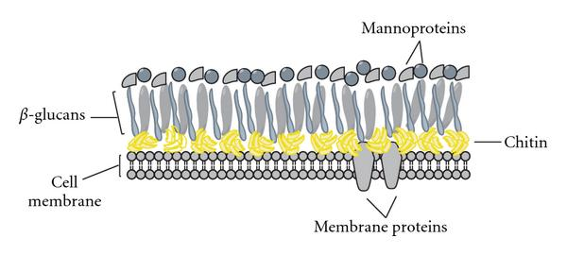
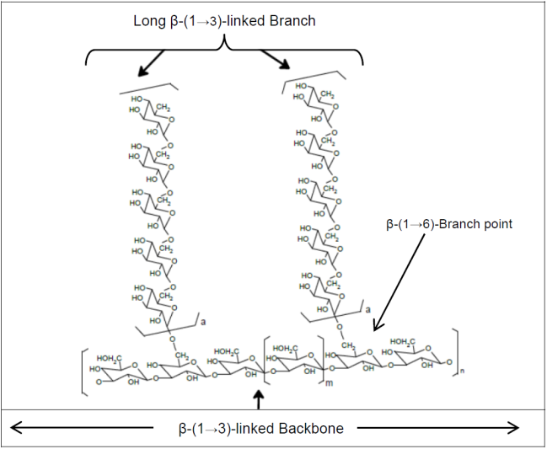
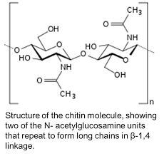
Το κυτταρικό τοίχωμα των μυκήτων αποτελείται από χιτίνη, μαννοπρωτείνες και β-γλυκάνες
Μαννοπρωτείνες
β-γλυκάνες
Χιτίνη
Η χιτίνη είναι ένας πολυσακχαρίτης. Απαντάται και στον εξωσκελετό των αρθροπόδων (εντόμων)

Slide 17


Οι β-γλυκάνες είναι φυσικοί πολυσακχαρίτες (δύσπεπτοι). Απομονώνονται από μύκητες και χορηγούνται ως συμπληρώματα διατροφής για την τόνωση του ανοσοποιητικού συστήματος

Slide 18
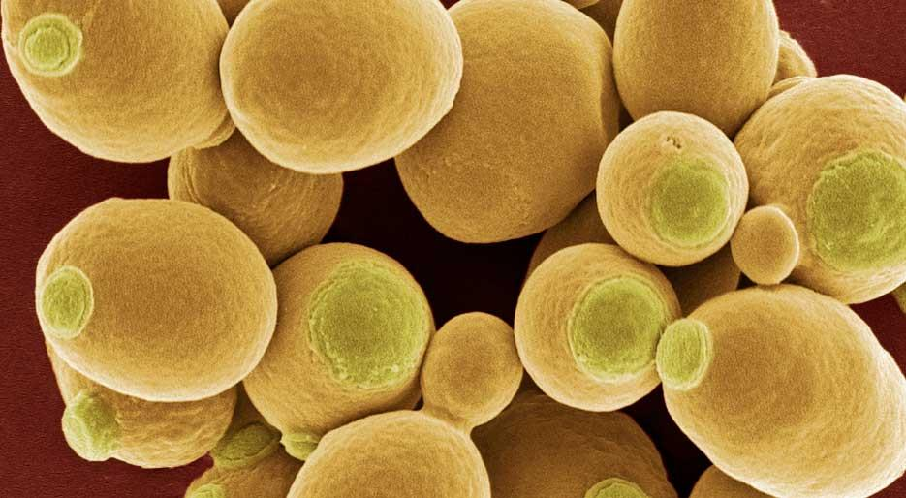
Ζυμομύκητες ή Ζύμες (yeasts)
Μικροσκοπικοί μονοκύτταροι μύκητες
>1500 είδη έχουν χαρακτηριστεί
Ανήκουν κυρίως στο φύλο των Ασκομυκήτων ή Βασιδιομυκήτων
Χρησιμοποιούνται για την παραγωγή άρτου, οίνου, μπύρας από τους αρχαίους χρόνους
Βρίσκονται σχεδόν παντού (έδαφος, νερό, ζώα, φυτά) και κυρίως σε σακχαρώδη υποστρώματα όπως νέκταρ λουλουδιών και φρούτα

Slide 19
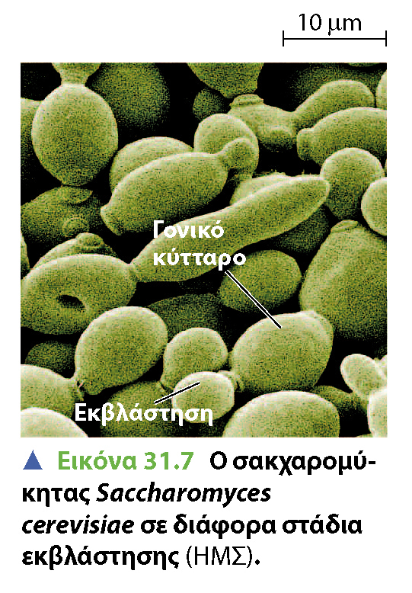
Neil A. Campbell, ΒΙΟΛΟΓΙΑ, ΤΟΜΟΣ ΙΙ, ΠΕΚ 2011
Saccharomyces cerevisiae:
Χαρακτηριστικός ζυμομύκητας
Ανήκει στους Ασκομύκητες

Slide 20
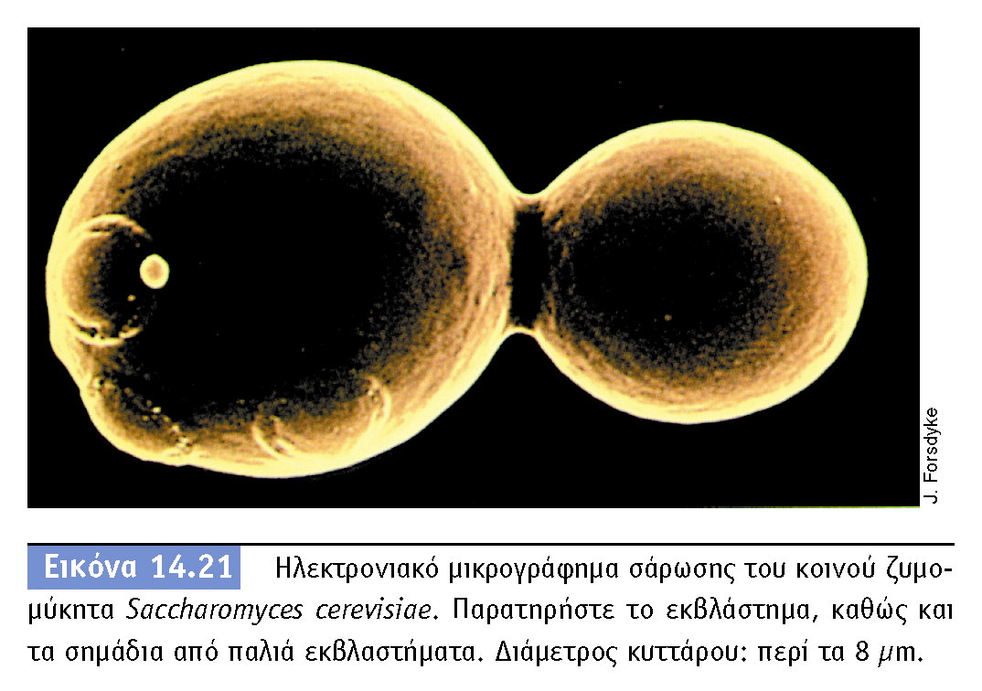
BIOΛOΓIA TΩN MIKPOOPΓANIΣMΩN – ΠANEΠIΣTHMIAKEΣ EKΔOΣEIΣ KPHTHΣ
Saccharomyces cerevisiae: ο πιο κοινός ζυμομύκητας. Χρησιμοποιείται για την παραγωγή ψωμιού, κρασιού και μπύρας

Slide 21
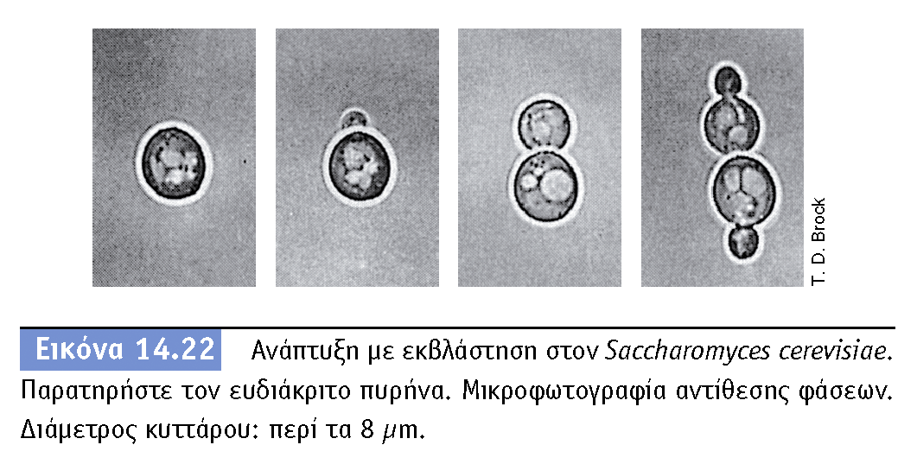
BIOΛOΓIA TΩN MIKPOOPΓANIΣMΩN – ΠANEΠIΣTHMIAKEΣ EKΔOΣEIΣ KPHTHΣ
Αγενής ή Αφυλετική αναπαραγωγή ζυμομύκητα με εκβλάστηση (budding)(το μητρικό κύτταρο αναπτύσσει μία προεξοχή η οποία διογκώνεται και αποσπάται)
H αγενής αναπαραγωγή μπορεί να γίνει και με κυτταρική διαίρεση ( fission)

Slide 22
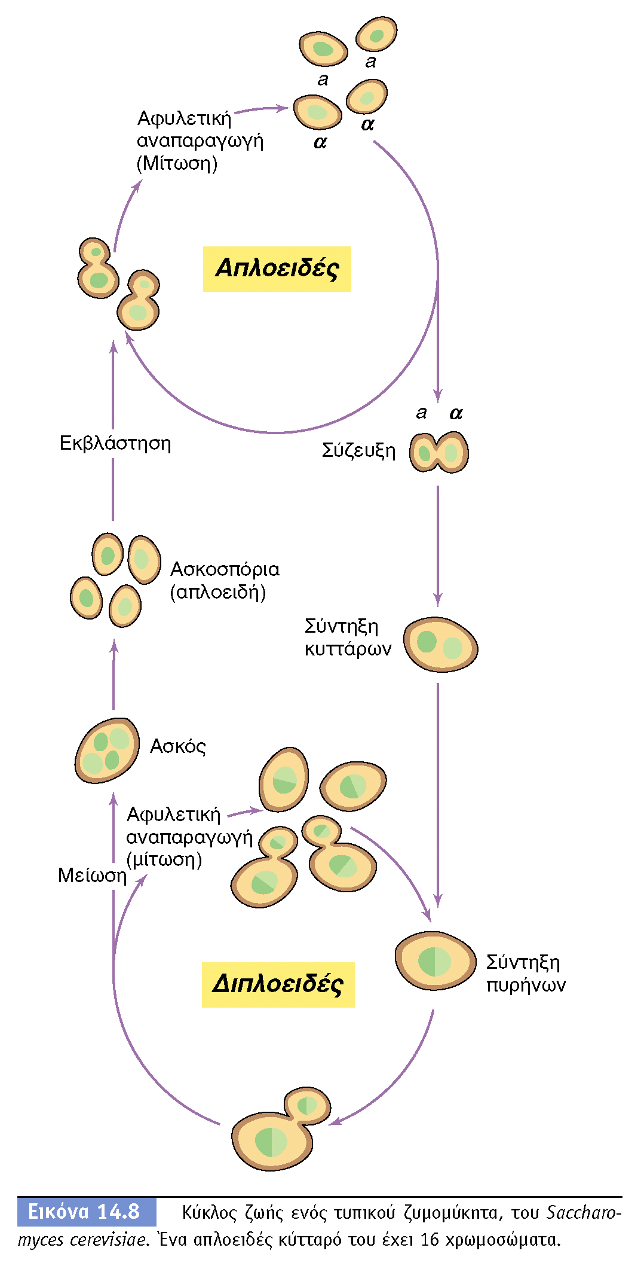
BIOΛOΓIA TΩN MIKPOOPΓANIΣMΩN – ΠANEΠIΣTHMIAKEΣ EKΔOΣEIΣ KPHTHΣ
Κύκλος ζωής ζυμομύκητα:
αναπαράγεται αφυλετικά και φυλετικά
Αφυλετικά (Αγενής πολλαπλασιαμός):
Εκβλάστηση (προκύπτουν απλοειδή κύτταρα ίδια με το μητρικό)
Φυλετικά (Εγγενής πολλαπλασιασμός):
Ενώνονται δύο διαφορετικοί τύποι σπορίων, τα α και τα a
προκύπτει ένα ζυγωτό διπλοειδές
Με μείωση από το ζυγωτό προκύπτουν 4 απλοειδή κύτταρα που λέγονται ασκοσπόρια

Slide 23
Οι περισσότεροι μύκητες και ζύμες είναι αερόβιοι.
Ορισμένα είδη όπως ο Saccharomyces cerevisiae είναι δυνητικά αναερόβια δηλαδή αναπτύσσονται σε αερόβιες και αναερόβιες συνθήκες

Slide 24
Οι μύκητες επηρεάζουν καθοριστικά την ανακύκλωση τροφών, τις οικολογικές αλληλεπιδράσεις και την ανθρώπινη ευημερία
Οι περισσότεροι μύκητες είναι αποικοδομητές νεκρής οργανικής ύλης (σαπρόφυτα) και συντελούν στην ανακύκλωση τροφών
Άλλοι μύκητες είναι συμβιώτες (συμβιώνουν με διάφορους οργανισμούς, πχ λειχήνες)

Slide 25
H ζύμη Saccharomyces cerevisiae
Είναι χαρακτηρισμένη ως GRAS
  Generally Regarded as Safe
  Θεωρείται ασφαλής για χρήση σε προϊόντα για ανθρώπινη κατανάλωση

Slide 26
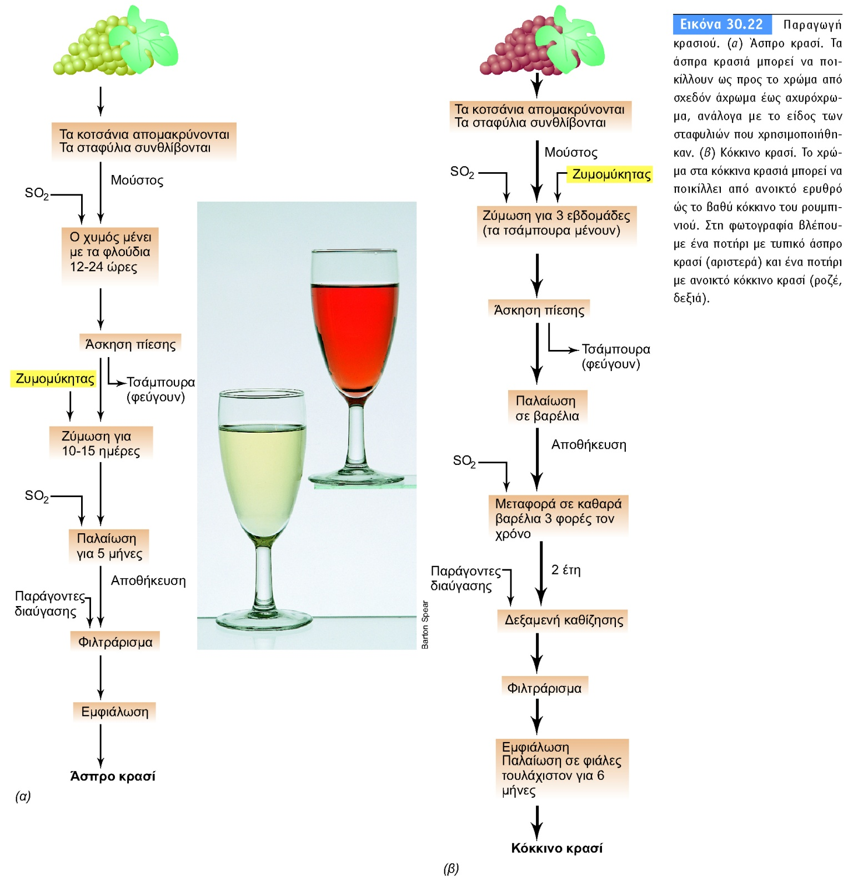
BIOΛOΓIA TΩN MIKPOOPΓANIΣMΩN – ΠANEΠIΣTHMIAKEΣ EKΔOΣEIΣ KPHTHΣ
Αλκοολική ζύμωση με ζυμομύκητες (παραγωγή κρασιού)

Slide 27
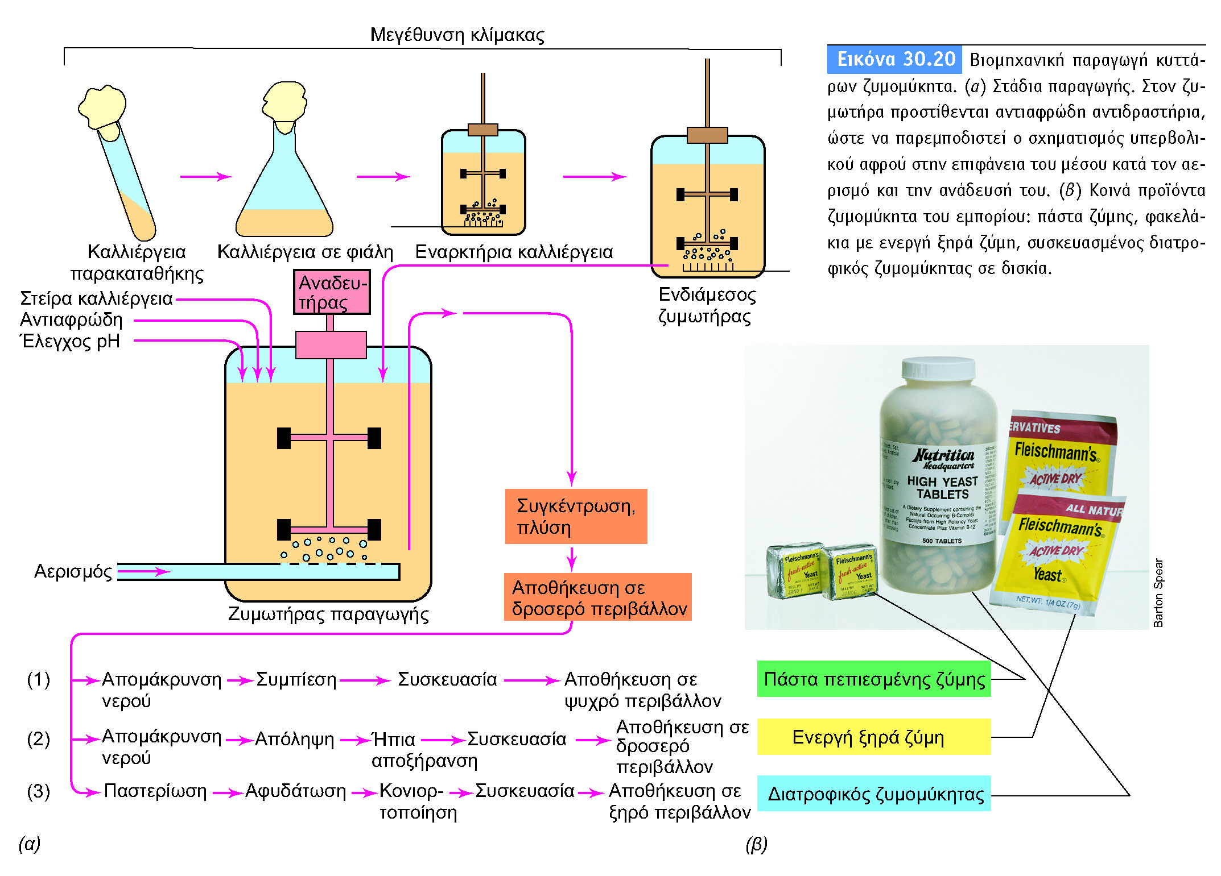
BIOΛOΓIA TΩN MIKPOOPΓANIΣMΩN – ΠANEΠIΣTHMIAKEΣ EKΔOΣEIΣ KPHTHΣ
Παραγωγή μικροβιακής βιομάζας (κύτταρα ζύμης S.cerevisiae)

Slide 28
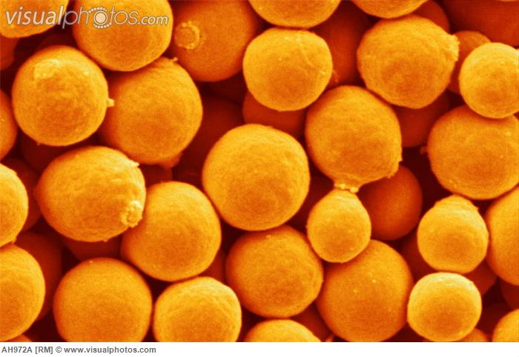
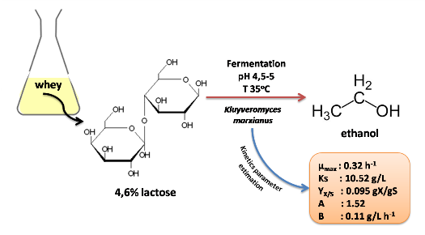
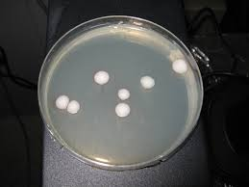
Ζύμες του γένους Kluyveromyces: χρησιμοποιούνται σε ζυμώσεις
Κύτταρα Kluyveromyces lactis (μεταβολίζουν την λακτόζη, το σάκχαρο του γάλακτος). Χρησιμοποιούνται για την μείωση της λακτόζης στο γάλα και ως πηγή ενζύμων όπως οι λακτάσες
Kluyveromyces marxianus (ζυμώνει την λακτόζη και παράγει αιθανόλη)

Slide 29
Οι μύκητες έχουν πολύ πλούσιο ενζυμικό σύστημα.
Παράγουν χρήσιμες ενώσεις ως «βιολογικά εργοστάσια» :
  ένζυμα (πχ πρωτεολυτικά που διασπούν πρωτείνες, λιπολυτικά που διασπούν λίπη, κα)
  οργανικά οξέα
  Πρωτείνες
  πολυσακχαρίτες
  Βιταμίνες
  Αρωματικές ενώσεις
  αντιβιοτικά (πχ πενικιλλίνη) (η ανακάλυψη και η εφαρμογή αντιβιοτικών από το 2^{ο} παγκόσμιο και μετά έσωσε εκατομμύρια ανθρώπους. Η μεγάλη όμως χρήση αντιβιοτικών πλέον έχει οδηγήσει στην ανάπτυξη πολύ ανθεκτικών βακτηρίων και στην ανάγκη για την δημιουργία ακόμη πιο ισχυρών αντιβιοτικών)

Slide 30
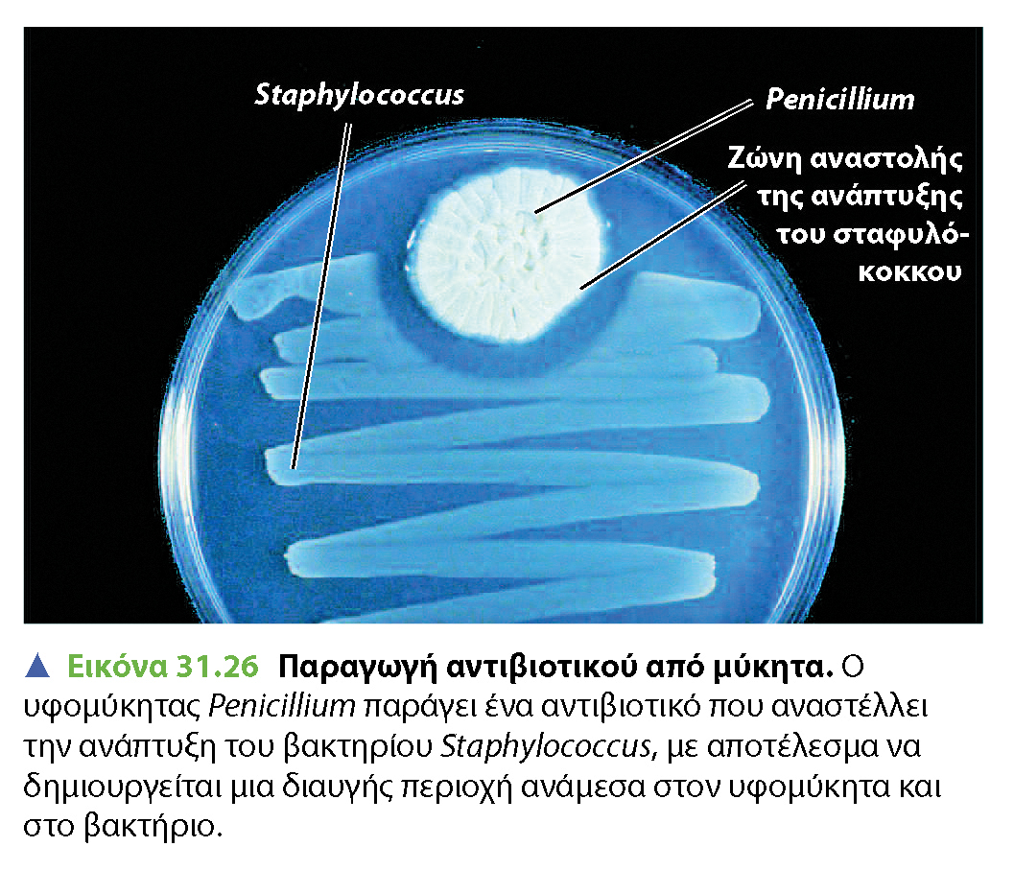
Πολλοί υφομύκητες παράγουν αντιβιοτικά (πχ πενικιλλίνη που παράγεται από το γένος Penicillium)

Slide 31
Ανεπιθύμητες δράσεις
Εκτός από τους ωφέλιμους ζυμομύκητες που χρησιμοποιούνται στις ζυμώσεις, υπάρχουν και αλλοιωγόνοι (μπορεί να προκαλέσουν αλλοιώσεις σε τρόφιμα όπως ίζημα, βλέννα, αποχρωματισμούς, οσμές)

Slide 32
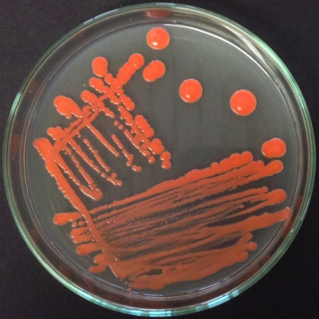
Γένη ζυμών που προκαλούν αλλοιώσεις στα τρόφιμα
Zygosaccharomyces: οσμόφιλη ζύμη
Debaryomyces: σχηματίζει μεμβράνη - αναπτύσσεται στο τυρί και τα λουκάνικα
Torulopsis: προκαλεί ζύμωση της λακτόζης και αλλοιώνει τα γαλακτοκομικά (π.χ. ζαχαρούχο γάλα), τους συμπυκνωμένους χυμούς φρούτων και όξινες τροφές
Candida (μη σπορογόνος): εμφανίζεται στο ωμό κρέας (π.χ. κιμάς), στα συντηρημένα κρέατα, στο βούτυρο και τη μαργαρίνη (C. lipolytica). Η Candida albicans μπορεί να έχει παθογόνο δράση στον άνθρωπο
Rhodotorula (μη σπορογόνος ζύμη): παράγει κόκκινες, κίτρινες και ροζ χρωστικές,

Slide 33
Γένη μυκήτων που προκαλούν παραγωγή τοξινών και αλλοιώσεις στα τρόφιμα
Ως πιο σημαντικά γένη για την παραγωγή μυκοτοξινών θεωρούνται τα διάφορα είδη του γένους Aspergillus, Penicillium και Fusarium.
Οι μυκοτοξίνες είναι δευτερογενείς μεταβολίτες των μυκήτων και αν καταναλωθούν από τον άνθρωπο ή τα ζώα έχουν τοξική δράση (καρκινογόνο).
Η ΕΕ έχει θεσπίσει ανώτατα επιτρεπτά όρια παρουσίας μυκοτοξινών σε τρόφιμα και ποτά.

Slide 34
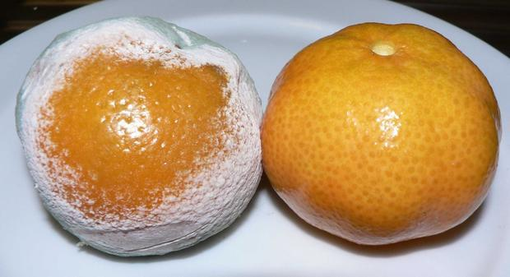
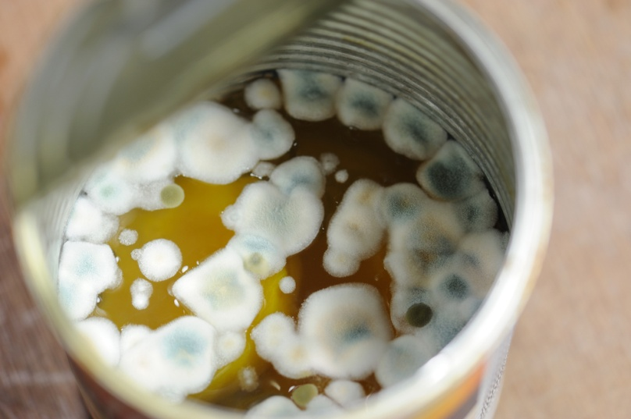
Τα γένη νηματοειδών μυκήτων τα οποία παρουσιάζουν ενδιαφέρον, λόγω της ανάμειξής τους στην αλλοίωση τροφίμων και γεωργικών προϊόντων, είναι:
  Alternaria,
  Trichothecium
  Trichoderma
  Rhizopus
  Mucor
  Cladosporium
  Penicillium

Slide 35
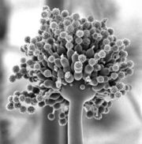
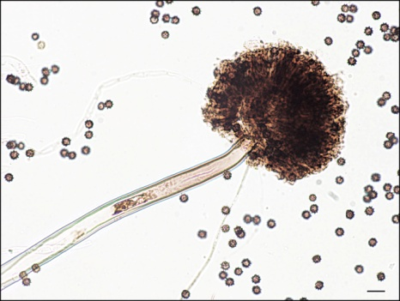
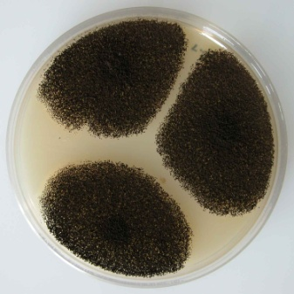
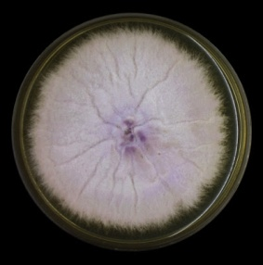
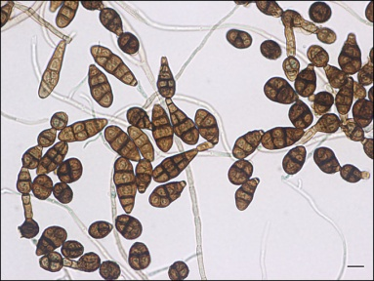
Νηματοειδείς μύκητες (πολύ συχνοί στο περιβάλλον)
Aspergillus spp:
αναπτύσσουν στα τρόφιμα μυκήλιο με κίτρινο, πράσινο ή μαύρο χρώμα
Προκαλούν μαύρη σήψη σε αχλάδια, εσπεριδοειδή
Ο A. niger παράγει πολλά ένζυμα και κιτρικό οξύ που χρησιμοποιούνται στην βιομηχανία τροφίμων
Γένος: Fusarium
Προκαλεί καφέ σήψη στα εσπεριδοειδή
Αναπτύσσεται σε σπόρους κριθαριού και σιταριού
Alternaria spp

Slide 36
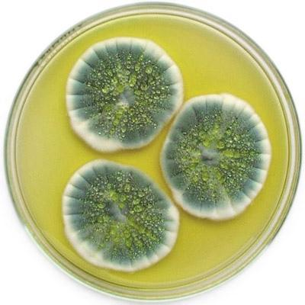
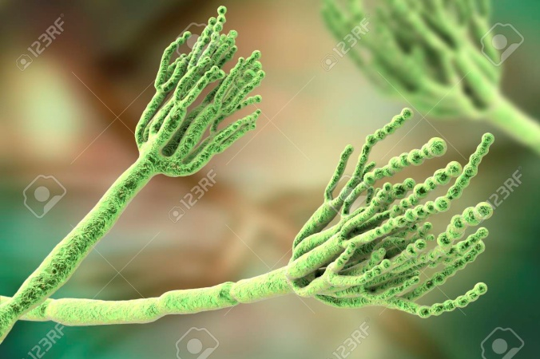
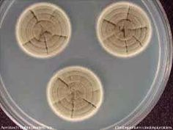
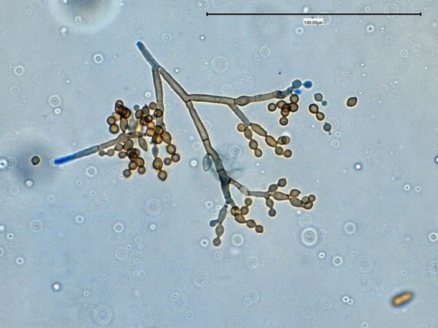
Penicillium spp.
Το γένος Penicillium ανήκει στους ασκομύκητες.
Παράγει γαλάζιες ή γαλαζοπράσινες χρωστικές στα τρόφιμα
Το P.roqueforti χρησιμοποείται στην παραγωγή τυριού
Ο Penicillium chrysogenum είναι γνωστός για την παραγωγή του αντιβιοτικού πενικιλλίνη
Cladosporium spp
Κονιδιοφόροι σκουρόχρωμοι,
και διακλαδιζόμενοι
Προκαλούν αλλοιώσεις στα τρόφιμα

Slide 37
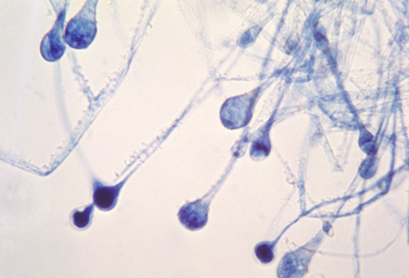
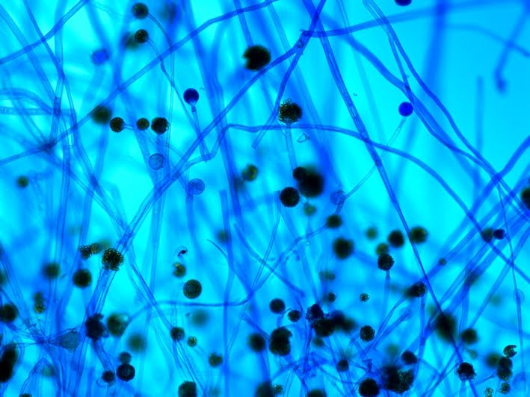
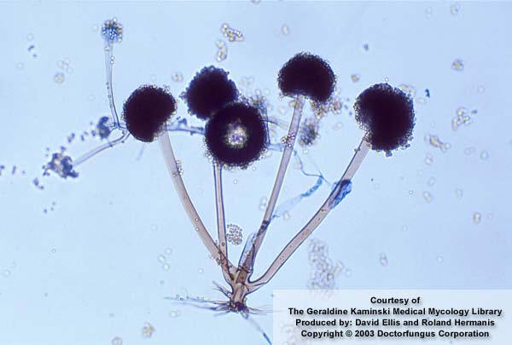
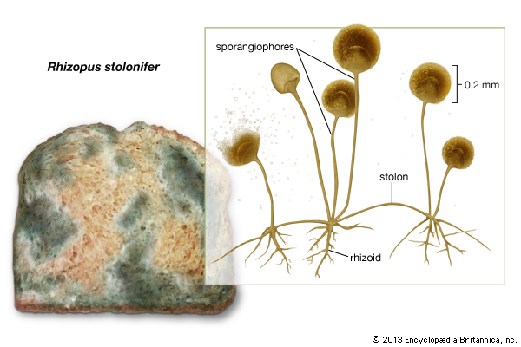
Mucor spp
Rhizopus spp
Μύκητες που προκαλούν αλλοίωση του ψωμιού
Το μυκήλιο τους δεν έχει διαφράγματα

Slide 38
Ομάδες μυκήτων και ζυμών ανάλογα με το περιβάλλον που αναπτύσσονται
Ξηροφιλικοί μύκητες
Ζύμες επιφάνειας
Ωσμώφιλες ζύμες
Αλλοάντοχες ζύμες

Slide 39
Ξηροφιλικοί μύκητες
  Μπορούν να αναπτυχθούν σε ενεργότητα ύδατος (a_{w}) <0,85
  Μπορούν να αλλοιώσουν αφυδατωμένα τρόφιμα (μαρμελάδες, αφυδατωμένα και αλατισμένα ψάρια, ψωμί, μπέικον, σοκολάτες, σιρόπια, κτλ)
  Γένη:
    Aspergillus, Eurotium, Basipetospora, Chrysosporium, Eremascus, Polypaecilum, Wallemia, Xeromyces
    Xeromyces bisporus: αναπτύσσεται σε a_{w} 0,61, η χαμηλότερη τιμή ενεργότητας νερού που έχει παρατηρηθεί ανάπτυξη

Slide 40
Ομάδες ζυμών ανάλογα με το περιβάλλον που αναπτύσσονται
Ζύμες επιφάνειας
  Είναι οξυάντοχες και αναπτύσσονται στην επιφάνεια όξινων τροφίμων
  Οξειδώνουν οργανικά οξέα, αυξάνουν το pH και δημιουργούν ευνοϊκότερο περιβάλλον για την ανάπτυξη λιγότερο οξυάντοχων οργανισμών
  Γένη: Pichia, Debaryomyces, Issatchenkia, Trichosporon
Ωσμώφιλες ζύμες
  Αναπτύσσονται σε περιβάλλον με υψηλή οσμωτική πίεση (πχ σε υψηλές συγκεντρώσεις σακχάρων ή αλάτων)
  Προκαλούν αλλοίωση σε αφυδατωμένα φρούτα, συμπυκνωμένους χυμούς φρούτων, μέλι, σιρόπια, κτλ
  Schizosaccharomyces pombe, Zygosaccharomyces rouxii, Debaryomyces hansenii
Αλλοάντοχες ζύμες
  Αναπτύσσονται σε υψηλή συγκέντρωση αλατιού
  Απαντώνται στην άλμη των τυροκομείων, σε παστό κρέας και ψάρια, διάφορες σάλτσες
  Zygosaccharomyces rouxii, Debaryomyces hansenii

